Slide 1
Padrão Template Method
Prof. Paulo José de Carlo Almeida
Fonte: Profa. Danielle Martins (UMC) e Wolley W. Silva (UMC)

Slide 2
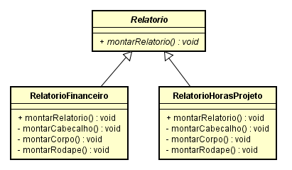
O problema
Existem classes que montam e exportam relatórios para dois tipos de relatórios: financeiros e de horas de projeto. O algoritmo para montar relatórios é sempre o mesmo consistindo nas seguintes operações:
montar o cabeçalho
montar o corpo
montar o rodapé

Slide 3
O problema
Os detalhes da geração de cada relatório podem variar, por isso a criação de classes filhas.
Porém, relatórios para o mesmo departamento podem manter o cabeçalho e o rodapé e variar o conteúdo do corpo. Em outros cenários pode ser necessário variar também o cabeçalho e o rodapé.
A única coisa que continua constante é a estrutura e sequência do algoritmo.
É possível fazer o reuso do algoritmo nessas situações?

Slide 4
A solução: padrão template
O padrão template method resolve casos em que parte de um determinado algoritmo depende da implementação de classes filhas, mas a estrutura do algoritmo é única.
Características:
1. Definimos uma classe abstrata com métodos abstratos e métodos concretos
2. Nos métodos concretos da classe abstrata, definimos a estrutura dos algoritmos, chamando seus métodos abstratos, mesmo sem saber qual será a implementação.
3. Definimos sub-classes que implementam os métodos abstratos.

Slide 5
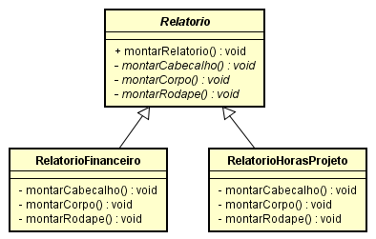
A solução: padrão template
O método montarRelatorio é o método template, que define quais métodos e em que ordem devem ser chamados para se montar um relatório, ainda que a implementação dos métodos abstrados ainda seja desconhecida.

Slide 6
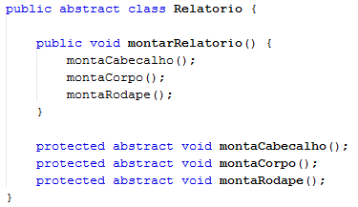
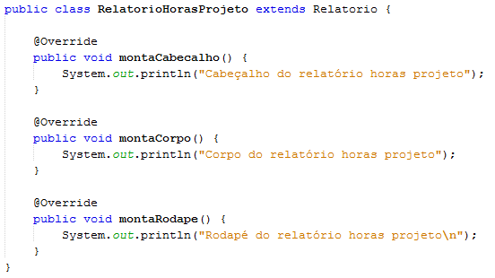
Classe Relatorio
Método template

Slide 7
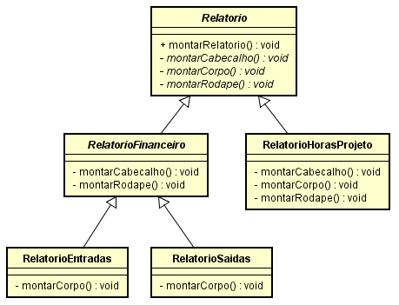
Outro exemplo
Reaproveitando mesmo cabeçalho e rodapé para todos os tipos de relatórios financeiros:

Slide 8
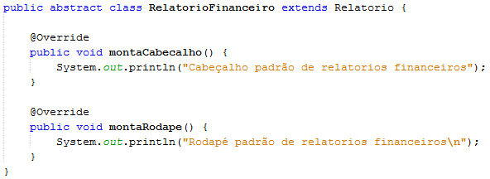
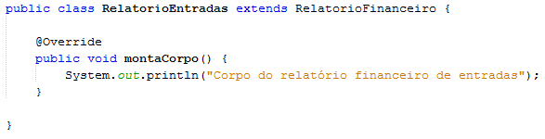
Classes RelatorioFinanceiro

Slide 9
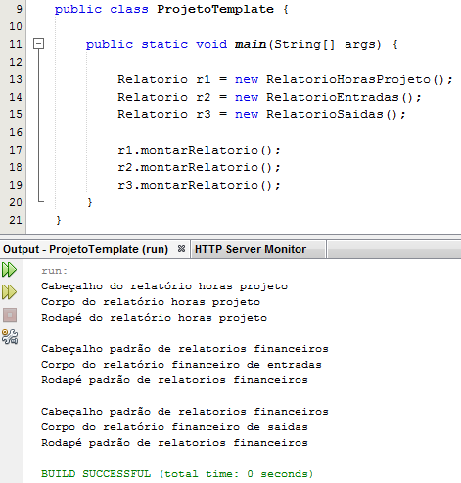
Classe aplicação

